Slide 1
Kalenderen i Outlook Del 2
Nettkurs torsdag 18.juni
Kl.10:00 – 11:00
Steinar Skogheim
steinar.skogheim@usit.uio.no
Kursenes nettside:
https://www.uio.no/for-ansatte/kompetanse/tema/data/e-post-og-kalender/kurs-zoom/index.html

Slide 2
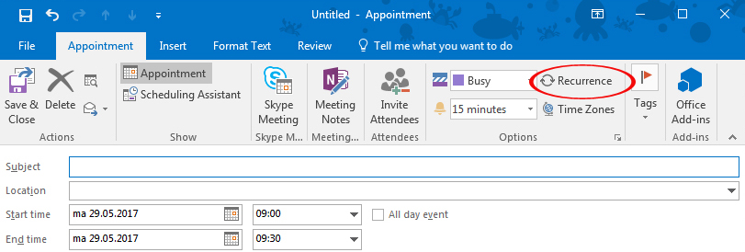
Repetering
Av og til er det hensiktsmessig å bruke «repetering», både for avtaler, møter og heldagshendelser.

Slide 3
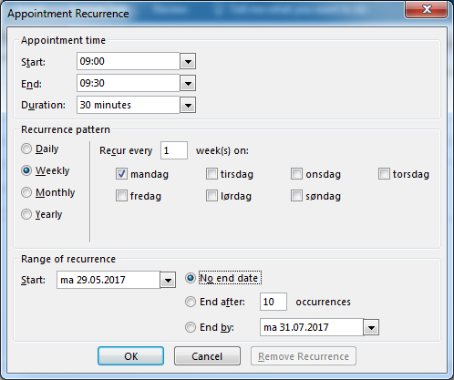

Slide 4
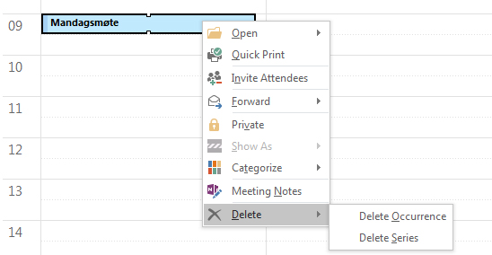
Slette et repeterende møte
Høyreklikk på møtet og velg Delete.
Velg om du skal slette hele serien, eller bare dette møtet

Slide 5
Flytte et repeterende møte
Hvis man flytter et repeterende møte, tar ikke Exchange hensyn til kollisjoner bakover i tid.
Det er altså ikke dobbeltbookinger.

Slide 6
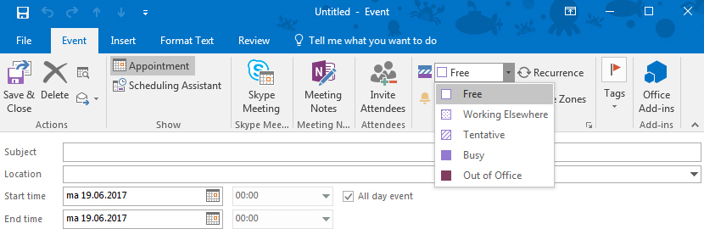
Heldagshendelse
Hvis du oppretter en heldagshendelse, vil du ikke se opptatt ut, hvis du ikke har endret Free til Busy eller Out of Office.

Slide 7
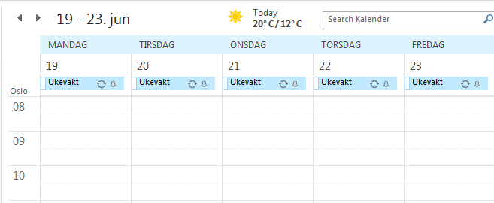
Heldagshendelse
Noen ganger kan det være greit å la heldagshendelsen stå som Free.

Slide 8
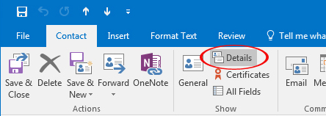
Legge inn fødselsdager
Du kan legge inn fødselsdager i kalenderen din:
Gå til kontaktene dine, og velg riktig person.
Under fanen Contact velger du Details
Fyll ut Birthday

Slide 9

Åpne kalenderen til et rom
Du kan åpne andres kalendere, og du vil da se det de har gitt deg tilgang til å se.
Trykk på «Open Calendar», og velg personen fra adresseboka.
Du kan også velge å åpne kalenderen til et rom.
Når du har åpnet en kalender, vil det legge seg en snarvei til denne på venstre side.

Slide 10
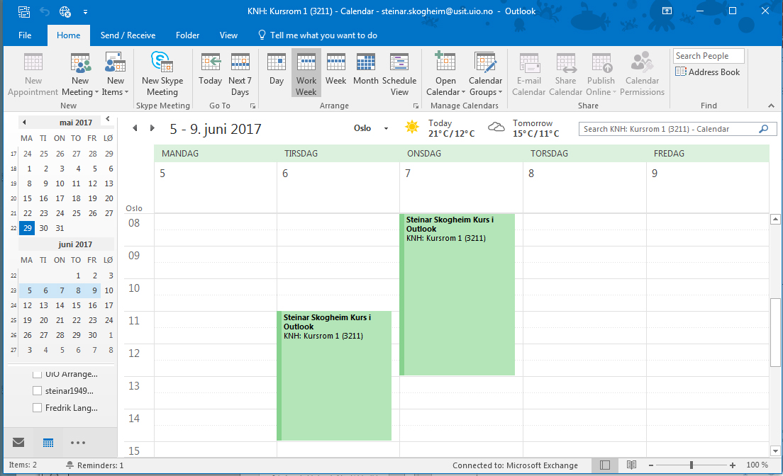
Kursrommets kalender

Slide 11
Demo

Slide 12
Møterom

Slide 13
Undervisningsrom og møterom
Reservering av rom til undervisning gjøres i TP
Til møter og lignende kan ansatte selv bestille møterom i kalendersystemet. Er ikke et passende møterom ledig, kan du bestille et undervisningsrom
Eiendomsavdelingen avgjør hva som er hva

Slide 14
Hvordan er møterommene satt opp?
Møterommene skal i utgangspunktet være satt opp slik at alle ansatte ved UiO skal kunne reservere rommene hele døgnet.
Hvis det settes begrensninger på hvem som kan reservere, eller når man kan reservere, er det to muligheter:
Direkte godkjenning eller avslag for alle
De som ikke godkjennes direkte, går til moderator
Begrensninger godkjennes av Eiendomsavdelingen

Slide 15
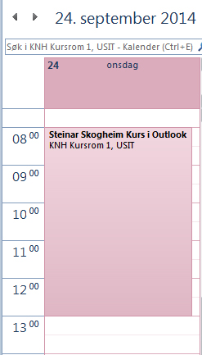
Rommene skal være satt opp slik at alle ansatte skal kunne se hvem som har reservert det, og hva det skal brukes til.

Slide 16
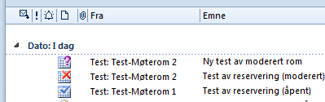
Når vi prøver å reservere rom
Vi må vente på moderator
Direkte avslag
Vi har fått reservert rommet

Slide 17
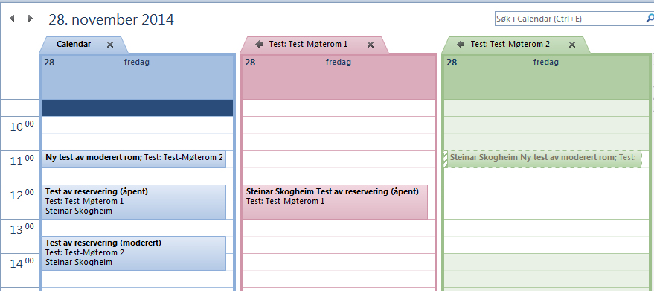
Hvordan ser det ut i rommets kalender?

Slide 18
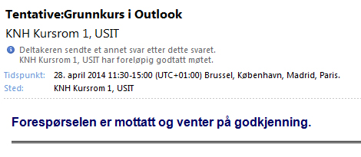
Tentativt svar

Slide 19
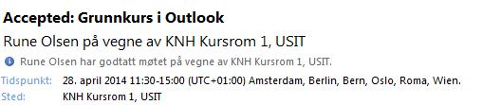
Her har moderator svart

Slide 20
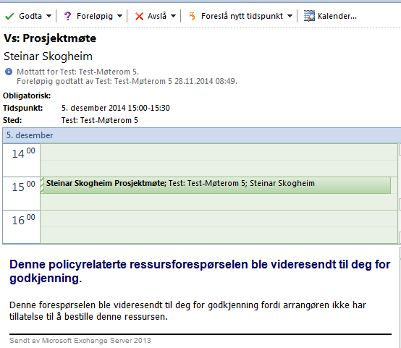
Fra moderators side

Slide 21
Feil i admin-tilgang til en romkalender (2016)
Det er en feil som MicroSoft ennå ikke har rettet.
Hvis du prøver å skrive rett inn i en kalender, virker ikke dette.
(selv med admin-tilgang)
Moderering virker heller ikke.
Det fungerer i OWA

Slide 22
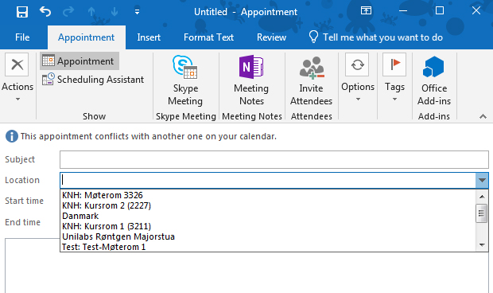
Feil måte å reservere rom på
Hvis man bruker denne nedtrekksmuligheten, blir det bare som å skrive ren tekst i Location-feltet

Slide 23
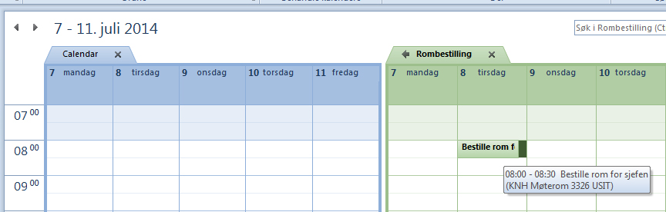
Bestille rom for andre
Hvis du ofte bestiller rom for andre, kan det være greit å slippe at rombestillingene legger seg i din egen kalender.
http://www.uio.no/tjenester/it/e-post-kalender/outlook/hjelp/kalender/bestille-rom-for-andre.html

Slide 24
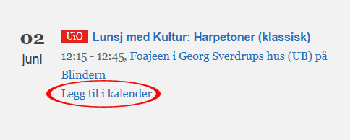
Legg til i kalender
Denne muligheten får du også når du bestiller togbilletter m.m.

Slide 25
Åpne en Google-kalender i Outlook
Hvis du har en Google-kalender, kan du importere eller abonnere på den i Outlook.
http://www.uio.no/tjenester/it/e-post-kalender/outlook/hjelp/kalender/apne-en-google-kalender-i-outlook.html

Slide 26

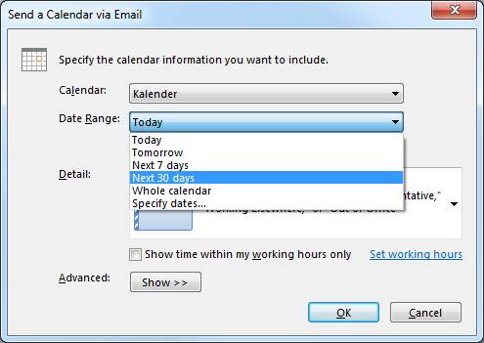
Sende kalenderen til andre

Slide 27
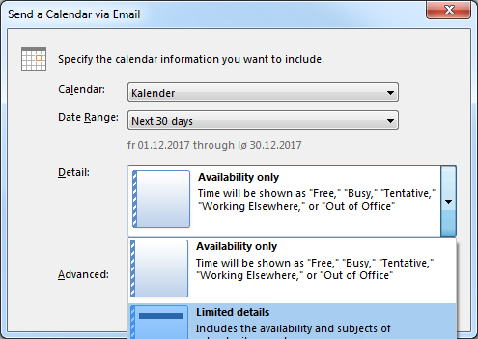

Slide 28
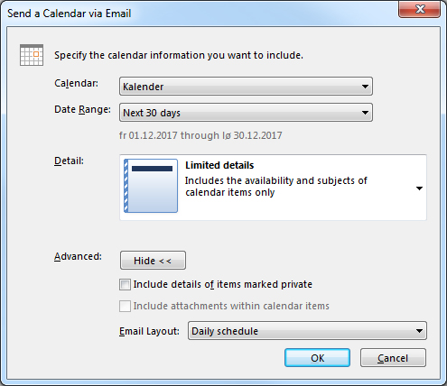

Slide 29
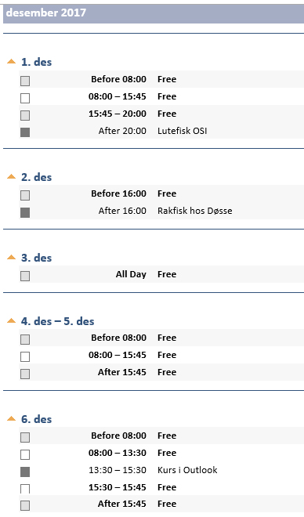

Slide 30
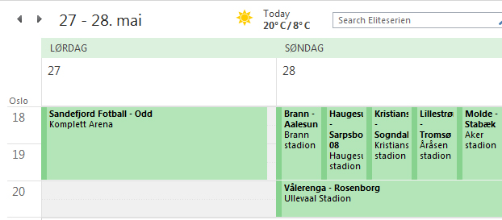
Terminliste for Eliteserien i fotball
Gå til www.fotball.no
Velg «Finn kamper»
Velg Eliteserien
Velg «Se terminliste»
Abonner på kalender
Kan også legges inn i mobilen

Slide 31
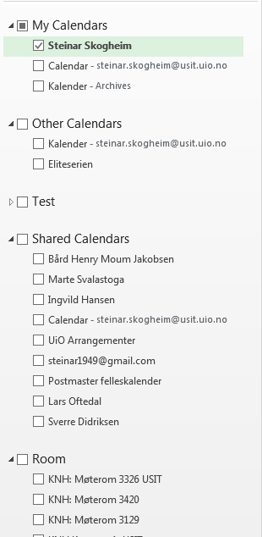
Snarveier
Når du åpner en persons kalender, vil det lages en snarvei på venstre side.
Du kan slette den ved å høyreklikke på snarveien, og så velge «Delete Calendar»

Slide 32
Felleskalender
Det er mulig å få opprettet en upersonlig felleskalender i Exchange, noe som kan være et nyttig verktøy for grupper eller prosjekter. Du kan få tilgang til kalenderen fra Outlook og OWA.
En felleskalender kan bestilles via Nettskjema
Veiledning

Slide 33
Demo

Slide 34
Noen tips til slutt
Du kan dra (med musa) en avtale fra et tidspunkt til et annet tidspunkt på samme eller en annen dag.
Dobbeltklikk på en tidsrute for å opprette en avtale på ønsket tidspunkt.
Klikk på Inviter-knappen for å gjøre om en avtale til et møte.
Du kan dra en e-post ned i kalenderikonet nede til venstre, slik at det blir enkelt å sette opp en avtale eller møte.
Legg «alt» inn i kalenderen, også det som bare er på planleggingsstadiet.
Synkroniser kalenderen med mobilen http://www.uio.no/tjenester/it/e-post-kalender/mobile-enheter/
Bruk F1 for å lete etter hjelp
UiO’s sider om e-post og kalender http://www.uio.no/tjenester/it/e-post-kalender/
Når du reserverer et rom, sjekk svaret du får i e-post!

Slide 35
Takk for i dag!
Kursets hjemmeside:
https://www.uio.no/for-ansatte/kompetanse/tema/data/e-post-og-kalender/kurs-zoom/
Vil du stå på en liste som får direkte informasjon om kurset:
https://nettskjema.no/a/145719
Spørsmål om kurset eller andre spørsmål om Outlook:
steinar.skogheim@usit.uio.no

